Slide 1
ПЕДАГОГИЧЕСКИЙ
ОПЫТ РАБОТЫ
учителя-дефектолога
МДОУ детский сад № 117 «Электроник»
комбинированного вида
ПОНОМАРЕВОЙ
ЕЛЕНЫ ЕВГЕНЬЕВНЫ

Slide 2

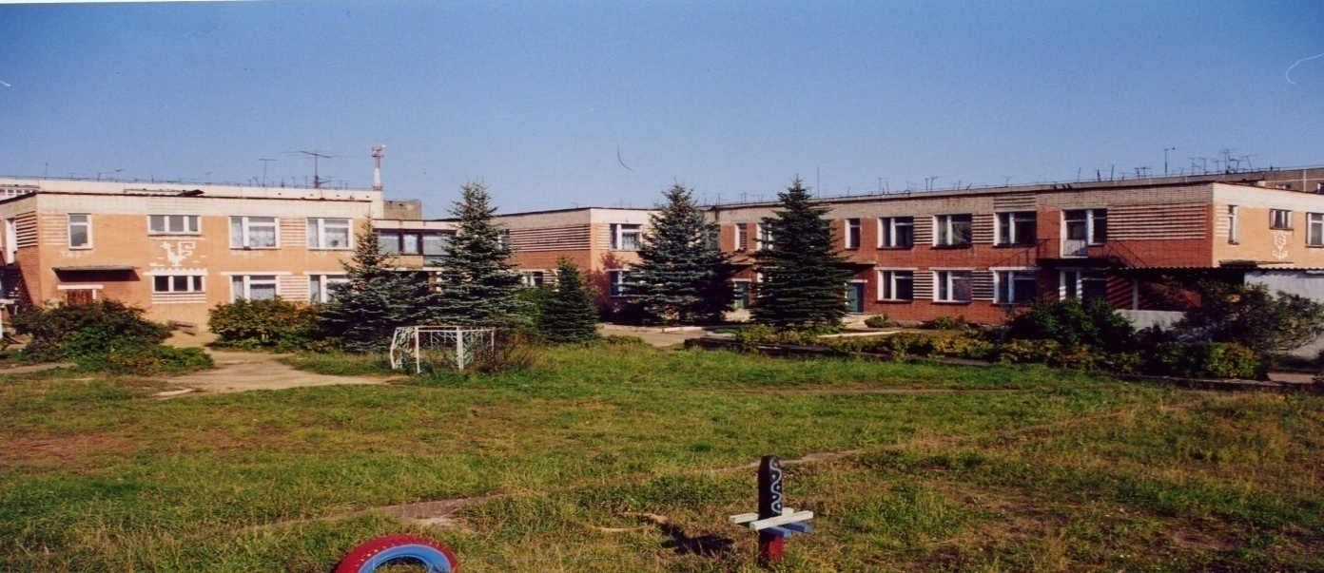

Муниципальное дошкольное образовательное учреждение детский сад № 117 «Электроник» комбинированного вида городского округа город Буй
ОБОБЩЕНИЕ ОПЫТА РАБОТЫ
ТЕМА:
РАЗВИТИе ВОСПРИЯТИЯ
ЦВЕТА И ФОРМЫ ПРЕДМЕТОВ
У ДЕТЕЙ С ЗАДЕРЖСКОЙ ПСИХИЧЕСКОГО РАЗВИТИЯ
посредством
Информационно-коммуникативных ТЕХНОЛОГИЙ

Slide 3
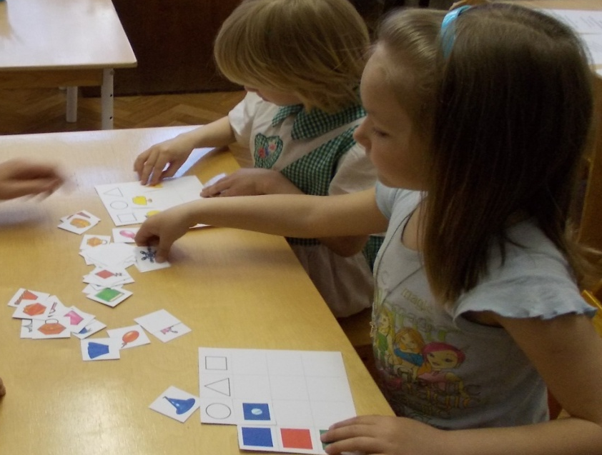
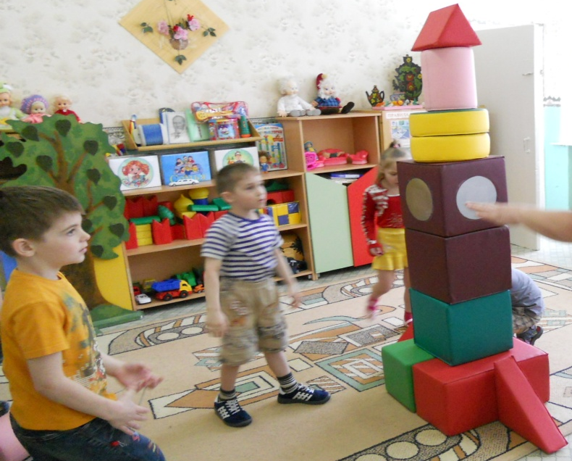
Теоретическая часть
Восприятие – это отражение человеком предмета или явления в целом при непосредственном воздействии его на органы чувств.
Восприятие — ведущий познавательный процесс дошкольного возраста
Выделение формы, цвета - обязательный этап чувственного познания мира. При знакомстве с этими свойствами расширяется поле восприятия - основа развития интеллекта.

Slide 4
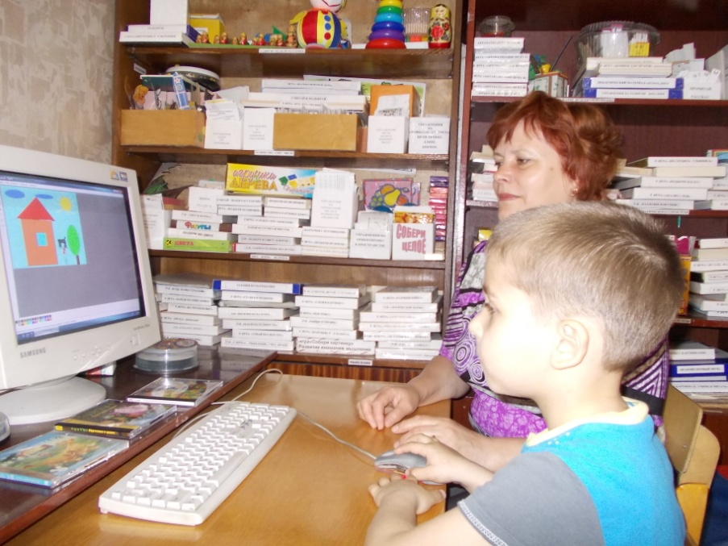
Роль компьютерных технологий
Одним из возможных путей решения проблемы развития восприятия у детей с задержкой психического развития можно считать включение в общую систему коррекционной работы информационно-коммуникативных технологий.
Компьютерные развивающие и обучающие игры. Играя, ребенок учится планировать, выстраивать логику элемента конкретных событий, представлений, у него развивается способность к прогнозированию результата действий. Он начинает думать прежде, чем делать.
Мультимедийные презентации позволяют сделать занятия эмоционально окрашенными, привлекательными вызывают у ребенка живой интерес, являются прекрасным наглядным пособием и демонстрационным материалом.
Компьютерная программа Paint
помогает развивать восприятие , дети
учатся анализировать и моделировать.
Сеть Интернет. Онлайн игры.
Использование Интернет-ресурсов
позволяет сделать образовательный
процесс для старших дошкольников
информационно емким и зрелищным.

Slide 5
Актуальность
С восприятия предметов и явлений окружающего мира начинается познание - фундамент общего умственного развития ребенка. Все другие формы познания строятся на основе образов восприятия, являются результатом их переработки.
Значительная часть трудностей, возникающая перед детьми в ходе начального обучения, связана с недостаточной точностью и гибкостью восприятия. Развитие восприятия у детей с задержкой психического развития имеет свои особенности:
низкий уровень аналитического восприятия;
затруднение в обследовании предметов, выделении нужных свойств, а главное - в обозначении этих свойств словом;
несформированность сенсорных эталонов.
Информационно-коммуникативные технологии принадлежат к числу эффективных средств обучения , поэтому их можно считать одним из возможных путей решения проблемы развития восприятия у детей с задержкой психического развития.

Slide 6
Цель: Развитие и коррекция восприятия у детей старшего дошкольного возраста с ЗПР, последовательное закрепление основных сенсорных эталонов цвета и формы, посредством информационно-коммуникативныех технологий
Задачи:
Определить наиболее рациональные информационно-коммуникативные технологии по развитию восприятия цвета и формы и величины у детей с ЗПР;
Создать условия для развития и коррекции восприятия;
Разработать перспективный план работы по развитию восприятия цвета и формы посредством компьютерных технологий;
Обогатить развивающую среду кабинета;
Подобрать и приобрести мультимедийные презентации, развивающие компьютерные игры по формированию у детей представлений о цвете, форме.

Slide 7
Принципы
Принцип доступности и индивидуальности.
Подбираемые компьютерные технологии должны быть понятны и доступны каждому ребенку. Необходимо учитывать индивидуальные особенности ребенка и первоначальный сенсорный опыт.
Принцип последовательности и систематичности.
Совместная деятельность осуществляется согласно планированию, с обязательным закреплением в индивидуальной и самостоятельной деятельности.
Принцип связи с жизненным опытом.
Существенным фактором в работе с детьми с ЗПР является взаимосвязь обучения с закреплением знаний и умений в повседневной жизни.
Принцип повторности.
Учитывая особенности развития восприятия у детей с ЗПР, для прочного усвоения программных требований необходима неоднократная повторность одних и тех же занятий.
Принцип наглядности.
Компьютерные развивающие игры, презентации являются прекрасным наглядным пособием и демонстрационным материалом, вызывают у ребенка живой интерес, что способствует хорошей результативности.

Slide 8
Методы приемы
Словесный метод – один из наиболее эффективных методов. Объяснения, пояснения, вопросы, словесные инструкции служат лучшему понимания задачи, цели игры.
Наглядно-действенный метод обучения.
Компьютерные развивающие игры, презентации являются дополнительным, рациональным и удобным источником наглядности, тем самым ускоряет процесс достижения положительных результатов в работе.
Основным методом является практический метод.
После общего показа и объяснения, предлагается ребенку выполнять сначала под непосредственным руководством этапы игры, оказывается по мере необходимости помощь, даются единичные указания. Затем ребенок начинает действовать самостоятельно.
Тактильно-чувственный метод.
В процессе обучения работе за компьютером педагог помогает ребенку манипулировать «мышкой» (рука в руку), затем ребенок повторяет движения педагога.
Компьютерные развивающие игры создают положительный эмоциональный настрой, мотивируют и ребёнка и педагога.

Slide 9
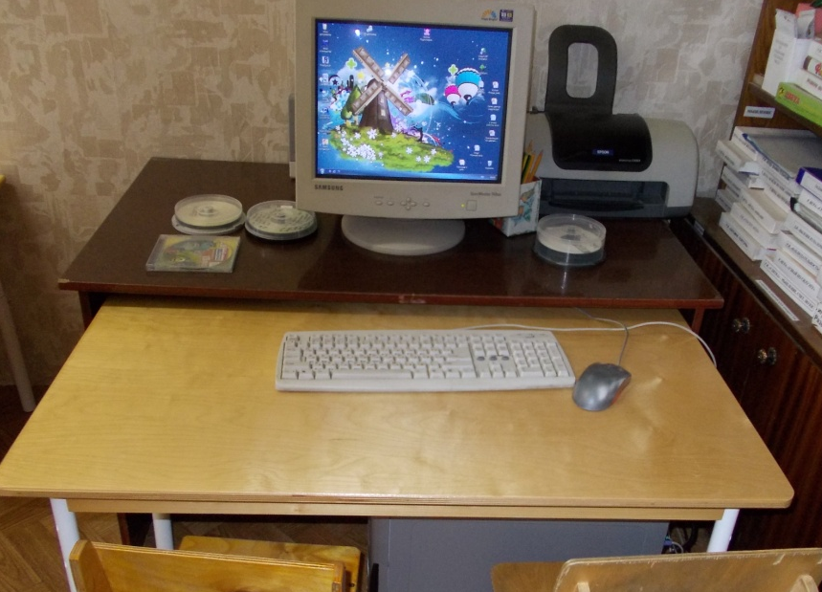
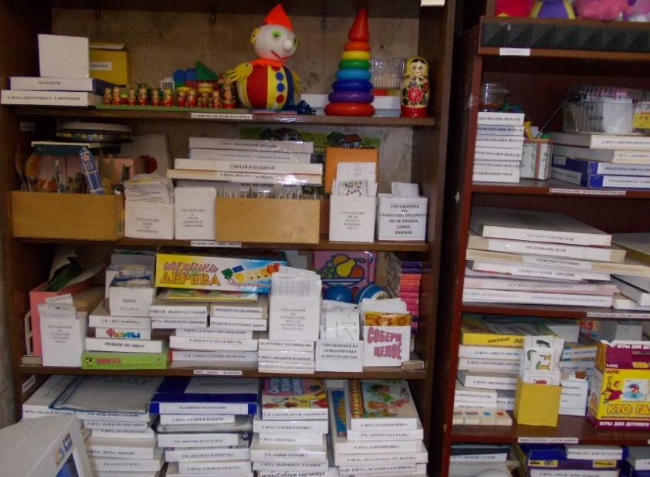
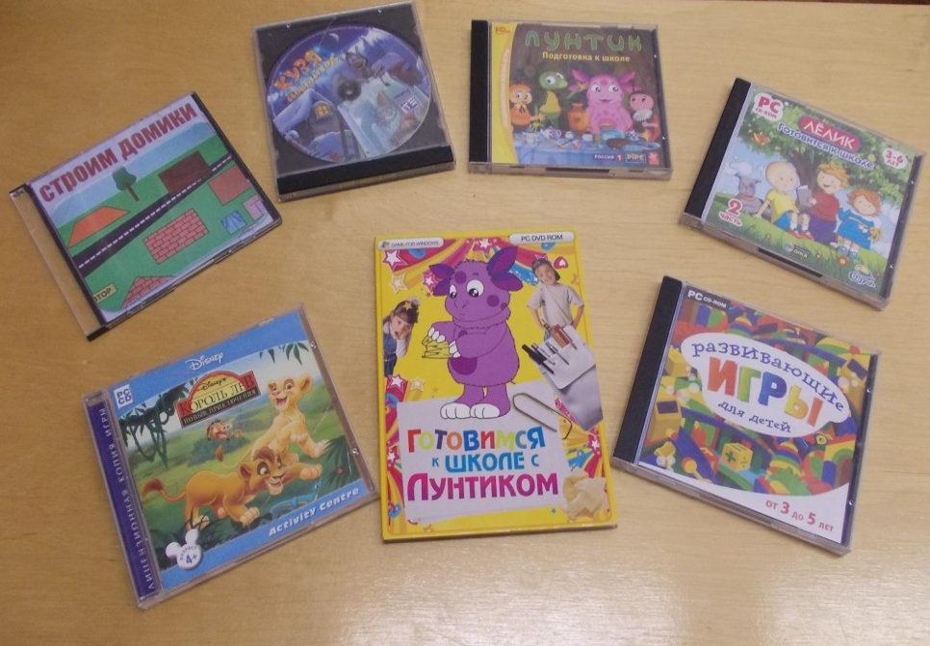
Развивающая среда

Slide 10
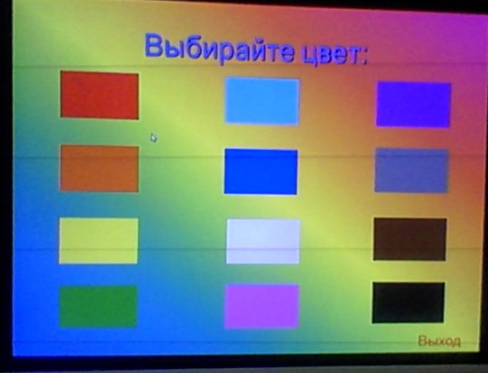
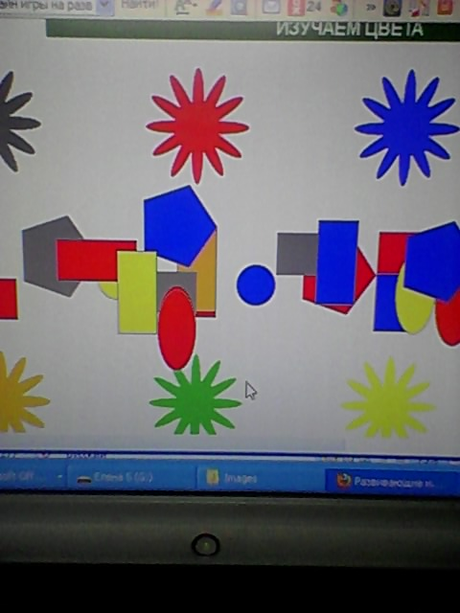
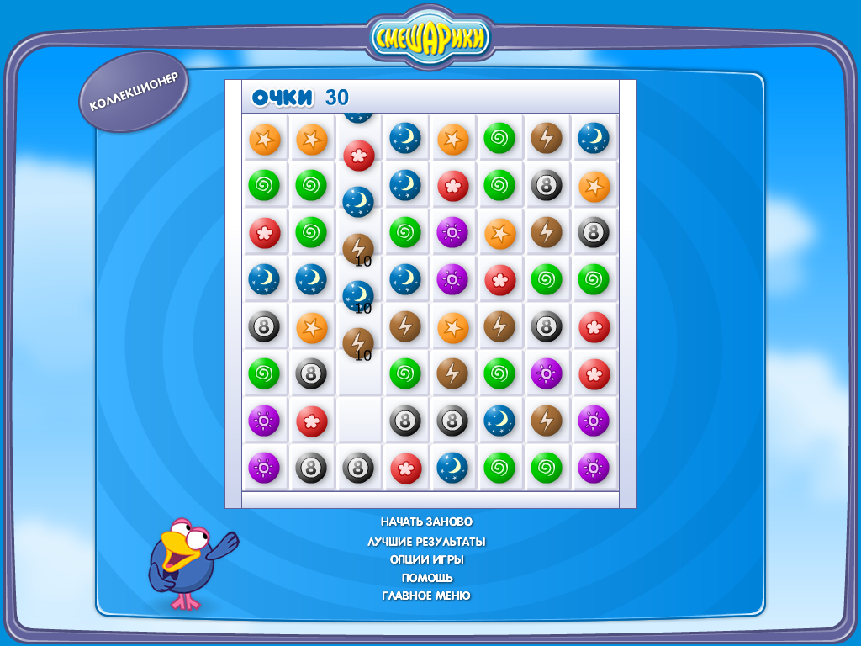
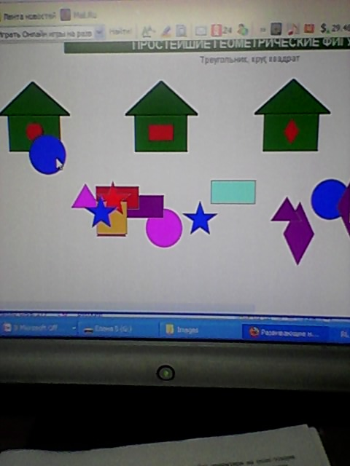
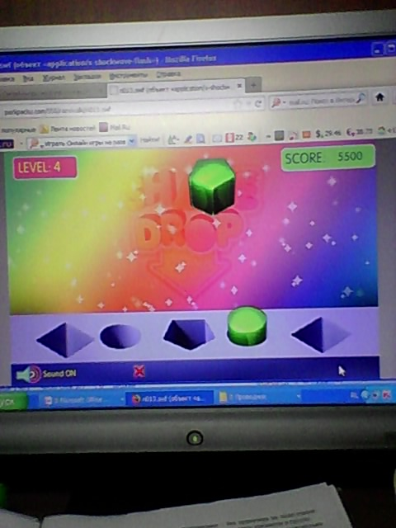
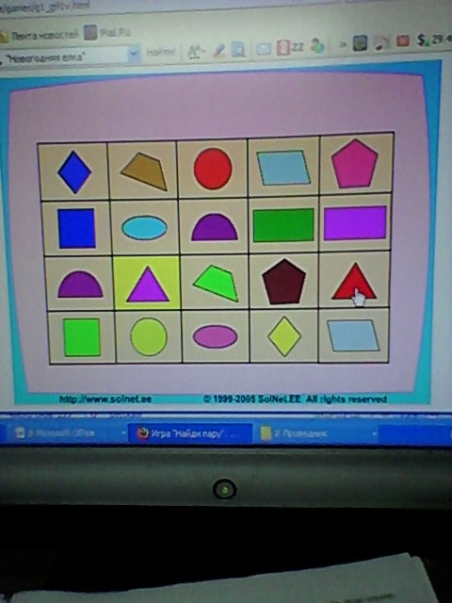
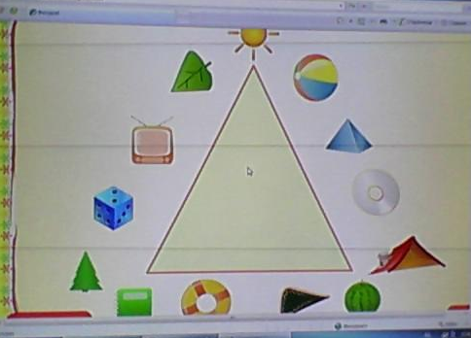
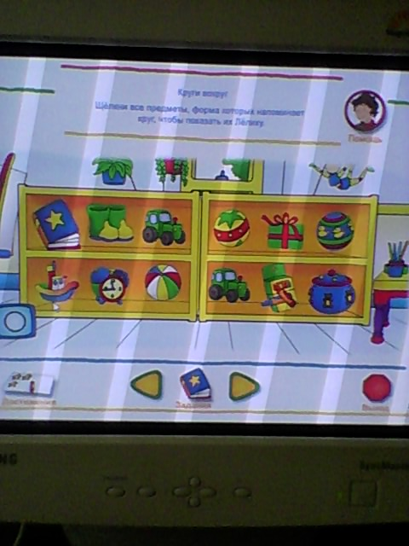
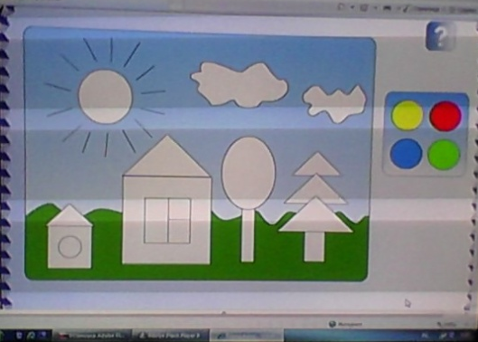
Игры для развития восприятия цвета и формы у детей
Игры на развитие восприятия цвета предметов
Игры на развитие восприятия формы предметов
Игры на группировку по основным признакам

Slide 11
Диагностический мониторинг
Начало обучения 2010-2012

Slide 12
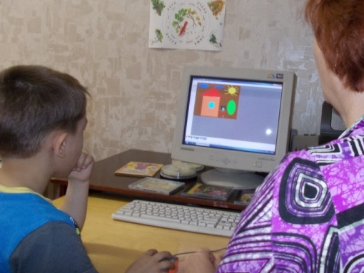
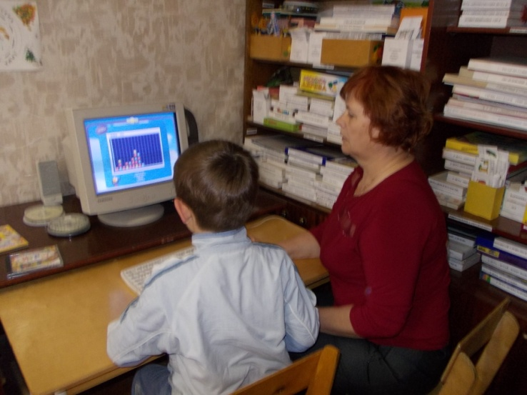
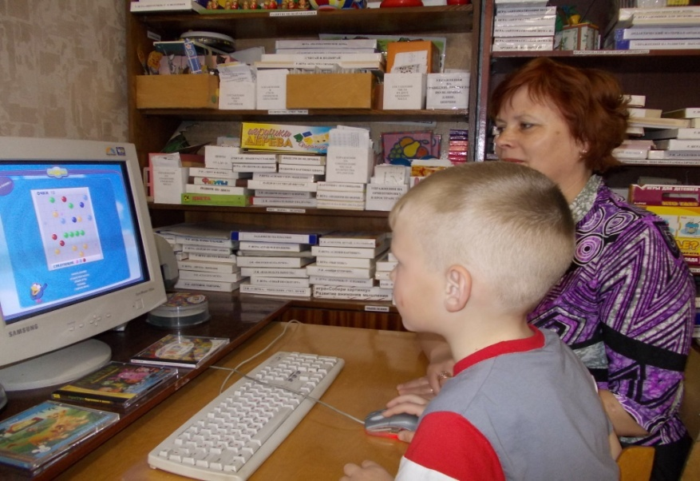
I этап - сличение цвета или формы
Этапы работы
II этап - называние цвета или формы»
III этап
классификация по основным признакам

Slide 13
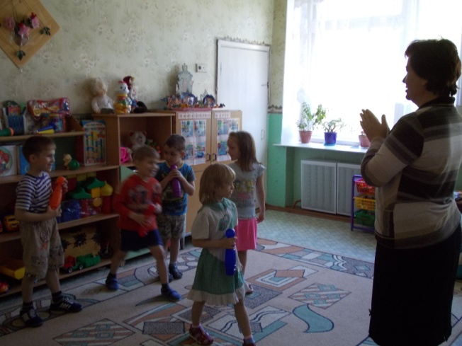
Формы работы с родителями | Формы работы с воспитателями и специалистами
Анкетирование | Консультации
Родительские собрания | Содоклад на педагогическом совете
Индивидуальные беседы | Открытое занятие
Консультации | Индивидуальные беседы
Папки – передвижки | Рекомендации
Стенд для родителей

Slide 14
Диагностический мониторинг
Конец обучения 2010-2012

Slide 15
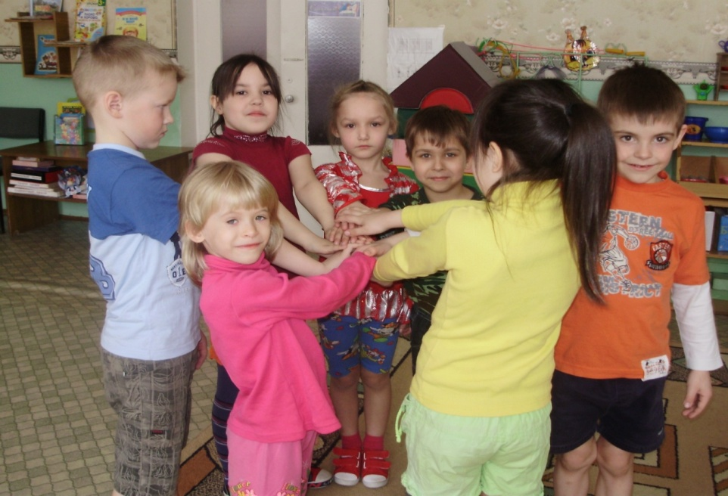
Вывод
В дошкольном возрасте происходят значительные сдвиги в развитии восприятия. Недостатки в развитии восприятия у ребёнка дошкольного возраста трудно, а иногда и невозможно компенсировать в более позднем возрасте, особенно у детей с ЗПР. Использование информационно-коммуникативных технологий позволяет оптимизировать коррекционно-педагогический процесс, индивидуализировать обучение детей и значительно повысить эффективность усвоения сенсорных эталонов, развития восприятия в целом.

Slide 16
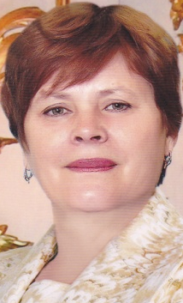
ВИЗИТНАЯ КАРТОЧКА
ПОНОМАРЕВА
ЕЛЕНА ЕВГЕНЬЕВНА
ДАТА РОЖДЕНИЯ – 29.11.1954 год
ДОЛЖНОСТЬ – учитель-дефектолог;
ОБРАЗОВАНИЕ – высшее ,
закончила Костромской педагогический институт;
ПЕДАГОГИЧЕСКИЙ СТАЖ РАБОТЫ –
38 лет;
КАТЕГОРИЯ –высшая категория;
НАГРАДЫ – почётная грамота департамента образования и науки

